Slide 1


Презентация
по дисциплине: «Пакеты компьютерной математики»
на тему: «Решение задач по математическому анализу в Mathematica»
Выполнил студент 1-го курса группы №7101: Шего А.А.

Slide 2
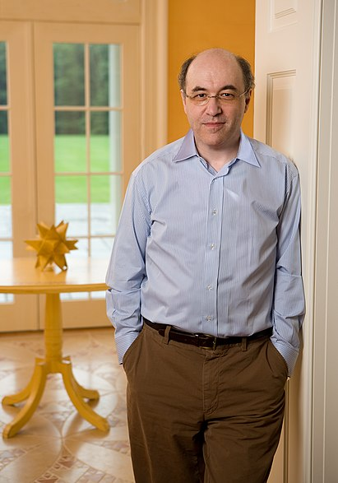
Что такое Mathematica?
Mathematica — проприетарная система компью-
терной алгебры, широко используемая для научных, инженерных,
математических расчётов. Разработана в 1988 году Стивеном
Вольфрамом, дальнейшим развитием системы занята
основанная им совместно с Теодором Греем
компания Wolfram Research.
Оснащена как аналитическими возможностями, так и обеспе-
чивает численные расчёты; результаты выводятся как в алфавитно-
цифровом виде, так и в форме графиков.
Стивен Вольфрам

Slide 3
Основные возможности:
решение систем полиномиальных и тригонометрических уравнений и неравенств, а также трансцендентных уравнений, сводящихся к ним;
решение рекуррентных уравнений;
упрощение выражений;
нахождение пределов;
интегрирование и дифференцирование функций;
нахождение конечных и бесконечных сумм и произведений;
решение дифференциальных уравнений и уравнений в частных производных;
преобразования Фурье и Лапласа, а также Z-преобразование;
преобразование функции в ряд Тейлора, операции с рядами Тейлора: сложение, умножение, композиция, получение обратной функции;
вейвлет-анализ.

Slide 4
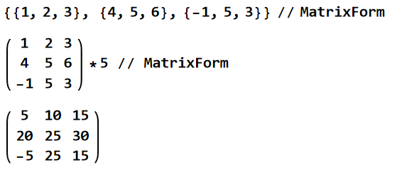
Какие ещё возможности?
Система также осуществляет численные расчёты: определяет значения функций (в том числе специальных) с произвольной точностью, осуществляет полиномиальную интерполяцию функции от произвольного числа аргументов по набору известных значений, рассчитывает вероятности.
Также в систему заложены линейно-алгебраические возможности — работа с матрицами (сложение, умножение, нахождение обратной матрицы, умножение на вектор, вычисление экспоненты, взятие определителя), поиск собственных значений и собственных векторов.

Slide 5
Далее мы рассмотрим решение уравнений в частных производных, нахождение пределов, интегрирование и дифференцирование функций.

Slide 6
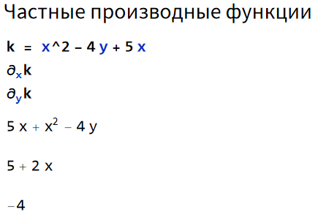
Решение частных производных

Slide 7
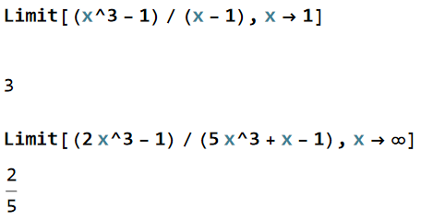
Решение пределов

Slide 8
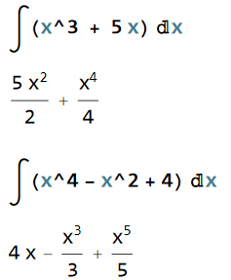
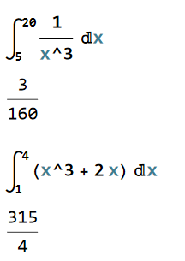
Решение интегралов
Неопределённые
Определённые

Slide 9
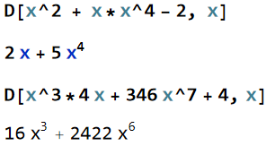
Дифференцирование функций

Slide 10
Вывод:
Подводя итог можно сделать вывод, что Wolfram Mathematica облегчает и ускоряет решение заданий по математическому анализу. А именно решение интегралов, разложение сложных функций на более понятные, вычисление производных, нахождение частных производных и т.д.

